Slide 1
Ciencia Tecnología e innovación
Juan Camilo Romero Romero
Brayan David Guarnizo Rey
18/11/2025

Slide 2

1. Inicio Impactante
SQL
Complejidad Técnica
La complejidad de lenguajes como SQL es la principal causa de desmotivación y bajo rendimiento en estudiantes de primeros semestres al aprender Bases de Datos.
La Gran Barrera

Slide 3


2. Enunciado del Problema
El Problema Central
Estudiantes de Ingeniería de Sistemas en la UDEC enfrentan dificultades para comprender los conceptos fundamentales de bases de datos debido a la falta de conocimientos previos en programación.

Slide 4
3. Contexto del Problema
Desmotivación y Frustración La curva de aprendizaje inicial es demasiado alta.
Bajo Rendimiento Académico Dificultad para aprobar las asignaturas introductorias.
Limitada Aplicación Práctica Incapacidad de aplicar conocimientos en proyectos prácticos.

Slide 5
4. Objetivo Principal
Analizar la influencia de un gestor de BBDD basado en programación en bloques en la comprensión de conceptos.
"
"
— Propósito de la Investigación

Slide 6
5. Objetivos Específicos
Diseñar el gestor con interfaz de bloques accesible.
Implementar el gestor en un grupo de estudiantes de la UDEC.
Evaluar el impacto de la herramienta en la comprensión.
Comparar los resultados con métodos tradicionales (SQL).
Proponer mejoras al gestor basadas en los hallazgos.

Slide 7


6. Descripción del Tema
La Solución: "DataBlocks EDU"
Un gestor de bases de datos basado en programación en bloques, inspirado en Scratch y Blockly.
Proporciona un entorno visual e intuitivo, reduciendo la barrera técnica del código.

Slide 8
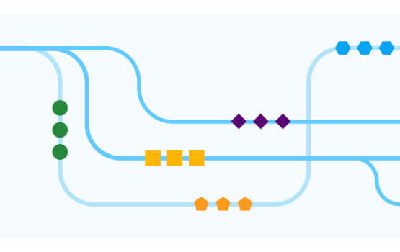
7. Importancia del Tema
Un Puente Pedagógico
Las bases de datos son un pilar fundamental en la formación profesional. Este proyecto cierra la brecha entre la teoría y la práctica.
Promueve un aprendizaje accesible, inclusivo y significativo para todos.

Slide 9

8. Línea de Investigación Principal
Ciencia, Tecnología e Innovación
El proyecto se alinea con CTeI al aplicar TICs (Tecnologías de la Información y Comunicación) para resolver un problema concreto en la formación de Ingeniería de Sistemas.

Slide 10
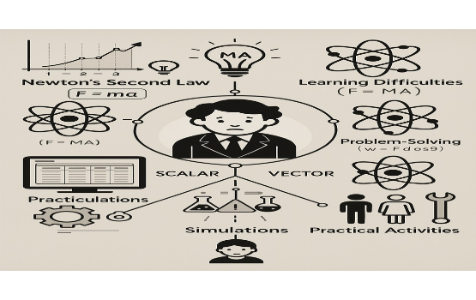
9. Línea Complementaria
Innovación Pedagógica
Se utiliza la tecnología (programación en bloques) no como un fin, sino como un medio para crear una nueva metodología didáctica.
El enfoque es inclusivo y centrado en el estudiante.

Slide 11


10. Conexión con el Proyecto
CTeI (El Qué)
Innovación Pedagógica (El Cómo)
El desarrollo de una nueva herramienta tecnológica (el gestor de BBDD).
La aplicación de esta herramienta para facilitar el aprendizaje y democratizar el conocimiento.

Slide 12

11. Conexión con el ODS
ODS 4: Educación de Calidad
El proyecto se alinea directamente con el ODS 4 al buscar "garantizar una educación inclusiva, equitativa y de calidad y promover oportunidades de aprendizaje".

Slide 13
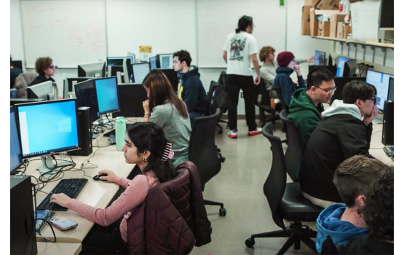
12. Impacto en el ODS
Contribución al ODS 4
La herramienta "DataBlocks" democratiza el aprendizaje de tecnología.
Fomenta competencias digitales esenciales para una educación de calidad en el siglo XXI.

Slide 14






13. Análisis de Participación
Estudiantes (UDEC)
Docentes
Universidad
Beneficiarios directos. Buscan aprender BBDD sin la frustración del código.
Implementadores. Buscan herramientas pedagógicas efectivas para mejorar su cátedra.
Contexto. Busca innovación académica, inclusión y mejorar el rendimiento estudiantil.

Slide 15

14. Árbol de Problemas
Efectos:
•
Bajo rendimiento académico
•
Desmotivación y frustración
Problema Central:
Dificultad en la comprensión de conceptos fundamentales de BBDD.
Causas:
•
Complejidad técnica de SQL
•
Falta de conocimientos previos en programación

Slide 16

15. Árbol de Objetivos
Fines:
•
Mejorar rendimiento académico
•
Aumentar la motivación
Propósito:
Facilitar la comprensión de conceptos fundamentales de BBDD.
Medios:
•
Diseño de gestor visual (bloques)
•
Implementación de metodología intuitiva

Slide 17
16. Análisis de Alternativas
Alternativa de Solución | Viabilidad (Recursos) | Impacto (Pedagógico) | Selección
1. Gestor en Bloques (DataBlocks) | Alta (Tecnología abierta) | Alto (Innovador) | SÍ
2. Clases SQL Intensivas | Media (Horas-docente) | Bajo (Mismo problema)
3. Más Tutoriales y Videos | Alta (Material existente) | Bajo (Pasivo, no práctico)

Slide 18





17. Resultados Esperados
Mejor Desempeño
Percepción Positiva
Innovación
Aumento medible en la comprensión de conceptos y en el rendimiento académico.
Alta calificación en facilidad de uso y aumento de la motivación estudiantil.
Evidencia de una estrategia pedagógica efectiva que puede ser replicada.

Slide 19
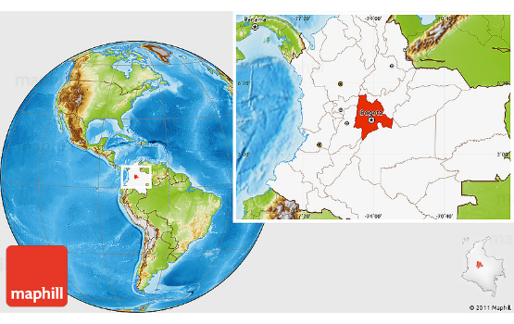
18. Impacto Local en Cundinamarca
Impacto en la Región
Contribuir a la innovación educativa y a la democratización del acceso al aprendizaje de TICs en Cundinamarca.
Formar profesionales mejor preparados para los retos tecnológicos de la región.

Slide 20
19. Conclusión Principal
"Un puente entre la enseñanza tradicional y metodologías didácticas modernas, promoviendo un aprendizaje accesible y significativo."
"
"

Slide 21

¡Gracias!
DataBlocks EDU: Innovando para una Educación de Calidad.

